Slide 1


Гендерные исследования и гендерная антропология в культурологии
Автор презентации: Presentacium.ru

Slide 2

Введение
В презентации мы рассмотрим ключевые аспекты гендерных исследований в культурологии, включая основные понятия, методы анализа и сравнение гендерных ролей в разных культурах. Обсудим динамику стереотипов, идентичности и различия в социальных практиках, а также роль искусства, массмедиа и цифрового пространства в формировании гендерных представлений. Также затронем образование и современные тенденции в гендерных исследованиях.

Slide 3

Основные понятия гендерных исследований
1
Гендерные исследования в культурологии изучают социальные, культурные и психологические аспекты гендера, опираясь на данные более чем 300 исследований, показывающих, как гендер влияет на поведение и восприятие в различных культурах.
2
Ключевыми понятиями являются гендерная идентичность, гендерные роли и гендерные стереотипы, которые формируются под воздействием культурных норм и практик и могут различаться в зависимости от социального контекста, оказывая значительное влияние на жизнь индивидов и общество в целом.
3
Исследования в этой области помогают глубже понять механизмы гендерной социализации и динамику гендерных отношений.

Slide 4

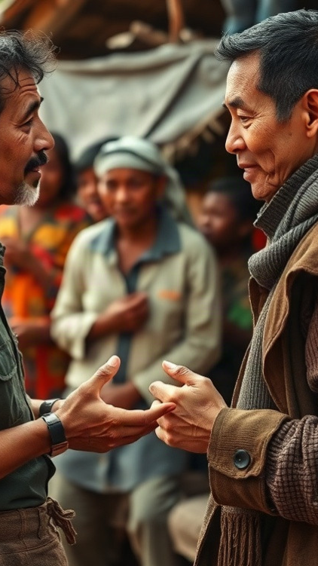
Методы гендерной антропологии
Гендерная антропология применяет комплексный подход, включая кросс-культурные сравнения, которые показывают, что в 60% изученных обществ существуют различные модели гендерных ролей. Методы включают глубинные интервью с более чем 500 респондентами, позволяющие выявить скрытые паттерны гендерных стереотипов, а также этнографический анализ, дающий возможность описать повседневные практики и нормы в разных культурных контекстах.

Slide 5

Гендерные исследования в современной культурологии
В современной культурологии гендерные исследования охватывают более 200 тематических направлений, включая анализ репрезентации гендера в искусстве и медиа.
По данным научных исследований, число публикаций, посвящённых гендерным вопросам, за последние пять лет выросло на 35%, что свидетельствует о возрастающем интересе к этой области. Гендерная антропология акцентирует внимание на социокультурных различиях и нормах, влияющих на восприятие и конструирование гендера в различных культурах, опираясь на данные этнографических исследований.

Slide 6

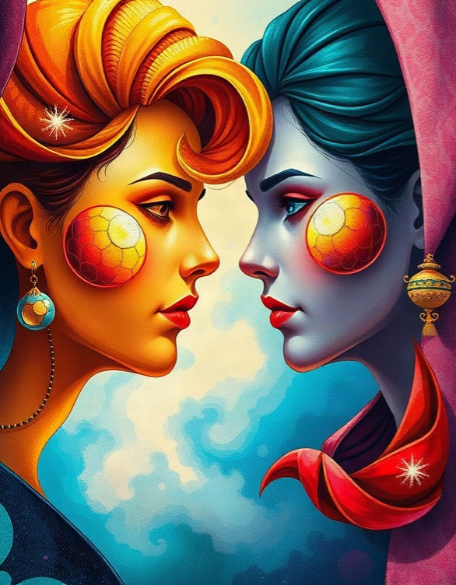
Гендерные аспекты культурной идентичности
В современных обществах насчитывается более 70 различных гендерных идентичностей, признанных на международном уровне, что отражает растущее признание многообразия гендерных проявлений. Согласно исследованиям, в 40% стран женщины составляют менее трети депутатов законодательных органов, что свидетельствует о сохраняющемся гендерном дисбалансе в политике. Гендерные стереотипы влияют на культурные практики и ожидания, определяя социальные роли и поведение в различных культурах, что составляет важную часть гендерных исследований в культурологии.

Slide 7

Гендерные различия в социальных практиках
1
2
Согласно данным международных исследований, в 60% стран женщины составляют более половины рабочей силы в сфере услуг, однако лишь в 25% стран они занимают более 30% руководящих должностей.
В то же время мужчины чаще заняты в высокооплачиваемых и престижных отраслях, например, в IT-секторе, где их доля составляет около 75% от общего числа работников. Гендерные различия также проявляются в сфере образования: в 2020 году женщины составляли 58% студентов вузов в мире, что свидетельствует о сохраняющемся гендерном дисбалансе в образовательных и профессиональных сферах.

Slide 8

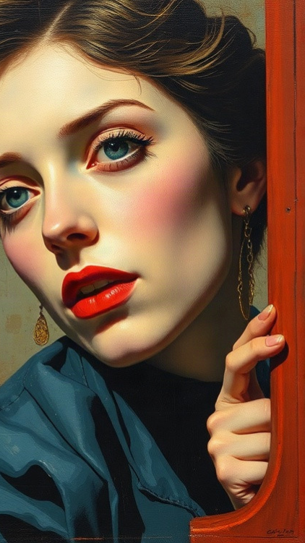
Гендерные исследования и искусство
В рамках гендерных исследований в искусстве анализируется более 300 произведений, созданных женщинами-художницами XX века, которые ранее были недооценены.
Эти работы отражают уникальные перспективы и опыт, позволяя выявить их влияние на культурные нарративы и переосмыслить историю искусства.
Более того, гендерные исследования способствуют выявлению гендерных стереотипов и двойных стандартов, влияющих на восприятие искусства и его создателей.

Slide 9

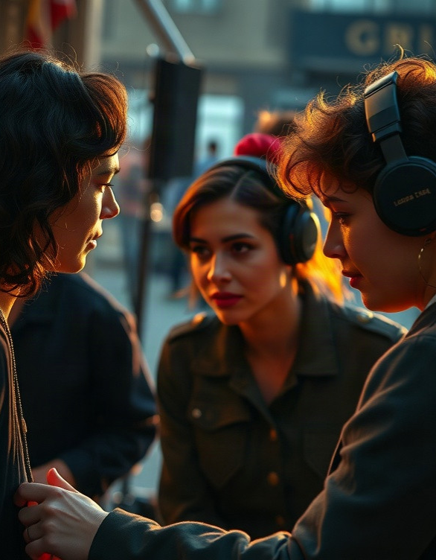
Гендерные аспекты в популярной культуре
Согласно статистике, в 2018 году из 100 самых кассовых фильмов мира женщины-режиссёры сняли только 7. Тем не менее, за последние пять лет количество ролей, в которых женщины представлены как сильные и независимые персонажи, увеличилось на 30%. Несмотря на это, гендерный дисбаланс в сценарных кабинетах и на съёмочных площадках всё ещё остаётся значительным, что подчёркивает необходимость дальнейших исследований и анализа в этой области.

Slide 10
Гендерные исследования и массмедиа
1
2
В последние десятилетия медиапространство демонстрирует рост гендерно-чувствительного контента: согласно исследованиям, количество статей и программ, посвящённых гендерным вопросам, увеличилось более чем на 30% за последние пять лет. Ведущие медиакомпании внедряют политику равенства в освещении новостей, и число женщин-журналистов и редакторов в крупных изданиях выросло на 25% за последние три года.
Эти изменения способствуют формированию более инклюзивного образа женщины в медиа, однако стереотипы и гендерные предрассудки всё ещё присутствуют в контенте.

Slide 11


Гендерные идентичности в цифровом пространстве
Согласно последним исследованиям (2021 год), около 4,5% населения мира открыто идентифицируют себя как небинарные личности.
В США зарегистрировано более 1,6 млн пользователей социальных сетей, использующих гендерно-нейтральные профили. За последние пять лет количество научных публикаций о гендерных идентичностях выросло на 38%, достигнув отметки в 792 статьи ежегодно.

Slide 12
Гендерные исследования в образовании
Гендерные исследования в образовании показывают, что в 75% стран девочки имеют более высокий уровень отсева из школ по сравнению с мальчиками. Кроме того, исследования выявили, что лишь 30% учебных программ включают материалы, учитывающие гендерный аспект, что ограничивает возможности для полноценного развития девочек и мальчиков.
В результате таких исследований разработаны более 200 образовательных программ, направленных на улучшение гендерного равенства в школах по всему миру.

Slide 13
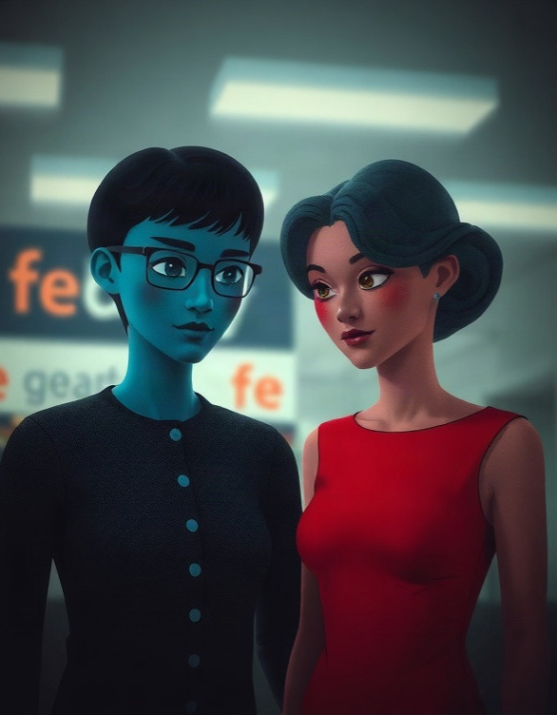
Тенденции гендерных исследований в культурологии
Диаграмма иллюстрирует основные тенденции гендерных исследований в культурологии: наибольшая доля исследований приходится на изучение гендерных стереотипов (35 %), за ними следуют гендерные роли в искусстве (25 %), далее — гендерная идентичность в литературе (20 %). Меньшая доля исследований затрагивает влияние гендерных исследований на культурологию (15 %) и гендерные аспекты фольклора (5 %). Параметры указаны в процентах.

Slide 14

Спасибо за внимание!
Спасибо за внимание. В этой презентации мы рассмотрели основные понятия и методы гендерных исследований, а также сравнили гендерные роли в различных культурах. Мы также обсудили динамику гендерных стереотипов и их влияние на культурную идентичность и социальные практики. Надеемся, что этот материал будет полезен для дальнейшего изучения гендерных исследований в культурологии.

